Slide 1
Итоговый доклад Президента Союза криминалистов и криминологов И.М. Мацкевича

Slide 2
Итоговый доклад Президента . Мацкевича
Щедрин Николай Васильевич (05.01.1953-08.12.2019)

Slide 3
II. ПРОВЕДЕНИЕ КОНФЕРЕНЦИЙ 1. Международная научно-практическая конференция на тему: «Международное сотрудничество в предупреждении преступности и других форм социальных отклонений». 10 - 14 мая 2019 г. Ташкент – Самарканд, Республика Узбекистан. 2. Международный криминологический форума в рамках международная научно-практическая конференция «Северная Европа, Псков и Ганзейский союз в прошлом и настоящем», которая проводилась Псковским государственным университетом во исполнение Указа Президента Российской Федерации от 05.12.2014 № 759 «О проведении XXXIX Международных Ганзейских дней Нового времени в г. Пскове в 2019 году». Псков, 21-23 мая 2019 года. 3. Всероссийская научная конференция «Ответственность за должностные преступления: проблемы законодательства и правоприменения». Г. Руза. 30-31 мая 2019 г. Рузский филиал Московского университета МВД имени В.Я. Кикотя. Организатор и главный модератор Николай Григорьевич Кадников. 4. VI Международная научно-практическая конференция «Социология уголовного права: проблемы криминализации и декриминализации», посвященная 25-летию юридического факультета Бурятского государственного университета им. Доржи Банзарова. Улан-Удэ. 9 – 10 июля 2019 года.

Slide 4
5. Круглый стол «Эхо Нюрнберга». 21 октября 2019 г. Проведен Союзом криминалистов и криминологов совместно с юридическим факультетом МГУ имени М.В. Ломоносова (кафедра уголовного права и криминологии) 6. Проведён Конкурс студенческих работ, посвящённый 60-летию Декларации прав ребёнка. 7. VII международная конференция «Актуальные проблемы уголовно-правовой науки с точки зрения сравнительного правоведения» (г. Потсдам, 16 декабря 2019 г.). Конференция ежегодно проводится Потсдамским университетом, МГЮА имени О.Е. Кутафина совместно с Союзом криминалистов и криминологов 8. При информационной поддержки Союза проведен ряд конференций в Московском университете МВД имени В.Я. Кикотя, в Саратовской государственной юридической академии, Нижегородской академии МВД, Кубанском государственном университете, Уральском государственном юридическом университете, Институте государства и права РАН. Также при информационной поддержке Союза пройдёт Сибирский антикоррупционный форум, который готовил профессор Н.В. Щедрин.

Slide 5
Летняя школа немецкого и российского уголовного права Потсдамского университета Тема «Преступления против личной свободы» (г. Потсдам. 3-7 июня 2019 г.) При поддержке Международного фонда поддержки правовых инициатив

Slide 6
ПОТСДАМ. 3-7 ИЮНЯ 2019 Г.

Slide 7
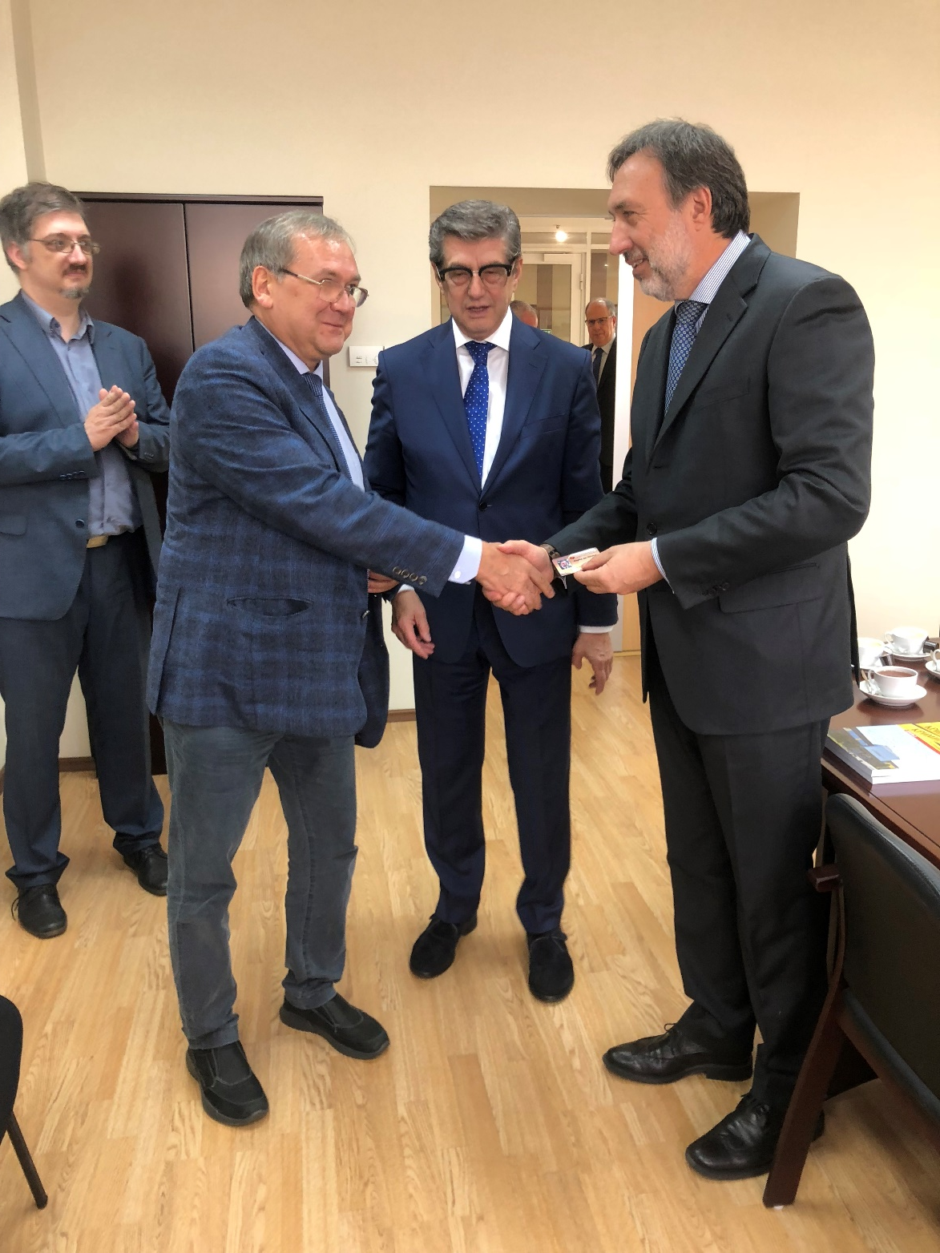
Президент Союза Игорь Михайлович Мацкевич вручает карточку члена Союза криминалистов и криминологов главному военному прокурору Италии господину Марко Де Паолису (в рамках мероприятий Круглого стола «Эхо Нюрнберга» (21 октября 2019 г.)

Slide 8
РАБОТА БЮРО СОЮЗА КРИМИНАЛИСТОВ И КРИМИНОЛОГОВ

Slide 9
24 сентября, 31 октября, 28 ноября 2019 г. - рассматривались вопросы: - о принятии новых членов - о своевременности выпуска номеров журнала «Союз криминалистов и криминологов» - о наполняемости сайта СКК и сайта журнала «Союз криминалистов и криминологов» - о конкурсах, проводимых под эгидой Союза, - о пропаганде работы филиалов Союза - о презентации книг членов Союза в книжных магазинах Москвы и других городов - другие вопросы. Принято решение о регулярном проведении заседаний (не реже 1 раза в месяц)
III. ПРОВЕДЕНЫ ЗАСЕДАНИЯ БЮРО СОЮЗА КРИМИНАЛИСТОВ И КРИМИНОЛОГОВ

Slide 10
IV. ПОДПИСАНЫ СОГЛАШЕНИЯ О СОТРУДНИЧЕСТВЕ
Lex Russica
Вестник Университета имени О.Е. Кутафина
Юридическая науки в России и Китае
Журнал Kutafin University Law Review
Правовая информатика
Российское право онлайн
Мониторинг правоприменения
Евразийский юридический журнал
ЖУРНАЛЫ ДОСТУПНЫ НА НАШЕМ САЙТЕ: http://crimescience.ru/

Slide 11
Налажен ежеквартальный выпуск журнала. Выпуски журнала были посвящены: Балтийскому федеральному университету, Потсдамскому университету, Ульяновскому университету, Пермскому университету, Нижегородской академии МВД. Планируются тематические выпуски. посвященные Московскому университету МВД имени В.Я. Кикотя.
V. ЖУРНАЛ СОЮЗА КРИМИНАЛИСТОВ И КРИМИНОЛОГОВ

Slide 12
VI. ЧЛЕНСТВО В СОЮЗЕ
Переходим на режим оплаты членских взносов исключительно через Сбербанк или через сайт.
Союз будет перерегистрирован в международную организацию.
Будет проведена полная ревизия всех членов Союза.
Членство будет единым.
На сегодня 149 членов. Список постоянно пополняется.
Зарубежные представительства: Азербайджан, Армения, Белоруссия, Германия, Казахстан, Кыргызстан, Македония
Проведены переговоры с учеными из Чехии, Польши, Вьетнама, Узбекистана, Франции, Греции, которые пока не привели к созданию представительств.

Slide 13
VII. ФИЛИАЛЫ И ОТДЕЛЕНИЯ
Не открывать отделения в округах
Открыты филиалы
- Екатеринбург
- Краснодар
- Улан-Удэ
- Калининград
- Курск
- Йошкар-Ола
- Чебоксары
- Нижний Новгород
3. Продолжить практику открытия филиалов. Предложить членам Союза инициировать создание новых филиалов и предлагать кандидатуры на должность их руководителей

Slide 14
ПОСЕЩАЙТЕ НАШ САЙТ: HTTP://CRIMESCIENCE.RU/ ПРЕДЛАГАЕМ НАПРАВЛЯТЬ ВАШИ СТАТЬИ ДЛЯ ПУБЛИКАЦИИ В ЖУРНАЛЕ «СОЮЗ КРИМИНАЛИСТОВ И КРИМИНОЛОГОВ» ОБРАЩАЕМ ВАШЕ ВНИМАНИЕ НА ТРЕБОВАНИЯ К ОФОРМЛЕНИЮ НАУЧНЫХ СТАТЕЙ ДЛЯ АВТОРОВ ЖУРНАЛА «СОЮЗ КРИМИНАЛИСТОВ И КРИМИНОЛОГОВ»
VIII. ПУБЛИКАЦИИ В ЖУРНАЛЕ
«СОЮЗ КРИМИНАЛИСТОВ И КРИМИНОЛОГОВ»

Slide 15
БЛАГОДАРЮ ЗА ВНИМАНИЕ

